Slide 1
water everywhere
Умный полив
для грядок Нарына
Норма воды по погоде и культуре. Солнечный датчик влажности шлёт данные на этот экран.
1:20 рассказ
1:20 демо дашборда
0:20 вывод
1 / 5
Notes:
15 секунд. Мы делаем умный полив для Нарына: норма воды по погоде и солнечный датчик влажности. Дальше — проблема, решение, схема, затем живой дашборд.

Slide 2
ПРОБЛЕМА
Полив на глаз тратит воду
60 000
литров на гектар в день
в пиковый сезон
~2050 м
250–400 мм осадков в год
дожди май–июнь
зимой ночью до −20 °C
Традиционный пик: 6 л/м² = 60 000 л/га
2 / 5
Notes:
25 секунд. Сейчас поливают на глаз. В пик это до 60 тысяч литров на гектар в день, даже после дождя. В Нарыне 250–400 миллиметров осадков в год, высота около 2050 метров, зимой ночью до минус 20.

Slide 3
РЕШЕНИЕ
Сколько литров нужно сегодня
литры = ET₀ × Kc − дождь, но не меньше 0
Культура
У картофеля, лука и помидора разные коэффициенты Kc.
Теплица
Дождь не считаем. Испарение умножаем на 1,15.
Заморозок
Если минимум ≤ 0 °C, на календаре метка и короткий совет.
Архив Open-Meteo, те же даты за 5 лет
3 / 5
Notes:
25 секунд. Считаем литры на квадратный метр: испарение ET0 умножаем на коэффициент культуры и вычитаем дождь. В теплице дождь не считаем, испарение умножаем на 1,15. Если минимум около нуля — предупреждаем. Берём среднее тех же дат за пять лет архива, это не замер с поля.

Slide 4
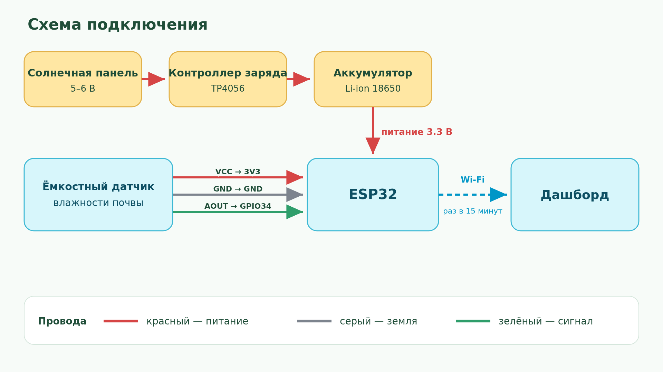
Notes:
15 секунд. Датчик питается от солнца: панель, зарядка TP4056, аккумулятор, ESP32. Три провода влажности. На дашборд по Wi-Fi раз в 15 минут. Сейчас откройте дашборд. После демо вернитесь к этой презентации и перейдите на последний слайд.

Slide 5
ПОСЛЕ ДЕМО
Что показывает экран
Не лить после дождя
Если дождь уже закрыл испарение, полив в этот день не нужен.
Сравнить с пиком
База — 60 000 л/га в день. Процент на экране считается для этой недели, это не полевой замер.
График влажности подписан «демо-данные»: так будет выглядеть сигнал раз в 15 минут.
Увидеть холодную ночь
Календарь отмечает дни, где минимум опускается до 0 °C.
Спасибо
5 / 5
Notes:
20 секунд, после демо. Полив перестаёт быть одним графиком на все дни. Видно, когда вода не нужна и когда укрывать грядку. Влажность на графике — демонстрация, не замер с поля. Спасибо.

